Slide 1
Kampeerbestek
Door Tieme van den Broek

Slide 2
Inhoud
Onderzoek
PVE
Gemaakte modellen
Solid Works tekening
Prototype

Slide 3
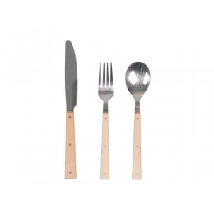
Onderzoek
Wat is er al?
Prijs
Meestal erg simpel of wegwerpbestek

Slide 4
PVE
Makkelijk af te wassen
Opnieuw te gebruiken
Waterbestendig
Maximaal 10 tot 15 euro
Handige functie

Slide 5
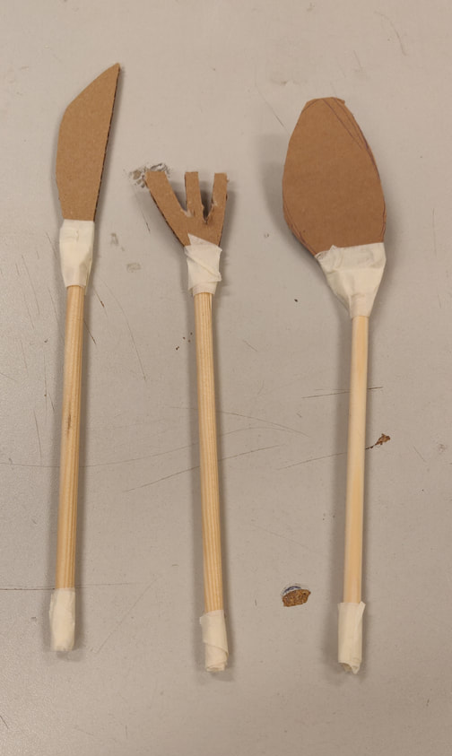
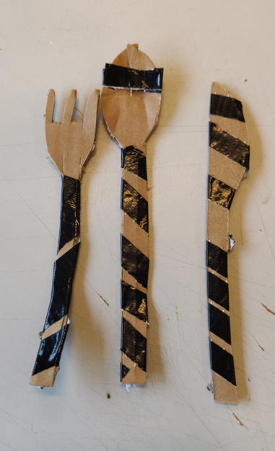
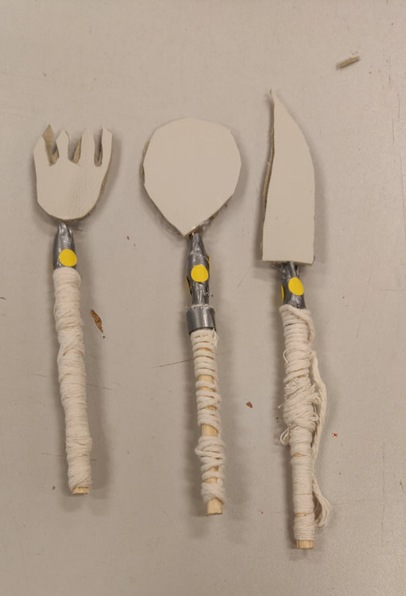
Lelijk
Niet stevig
Een deel
Slecht materiaal
Niet stevig
Lepel en vork hebben geen goede vorm
2 delen

Slide 6
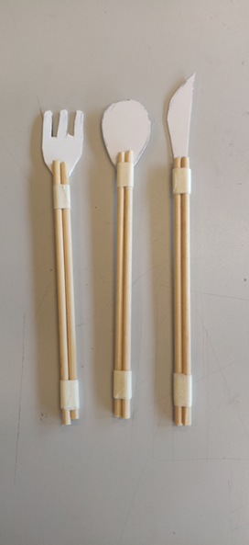
Lepel krijgt betere vorm
Handvat uitproberen: niet lekker in de hand

Slide 7
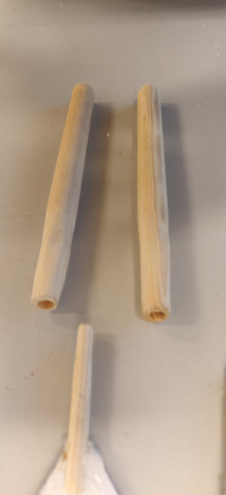
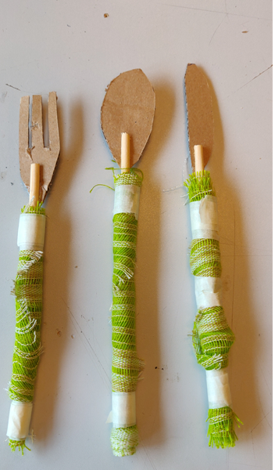
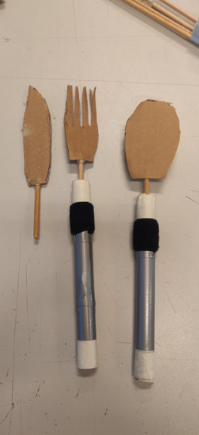
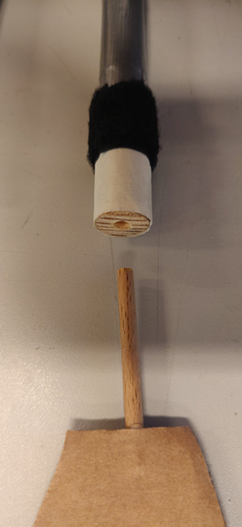
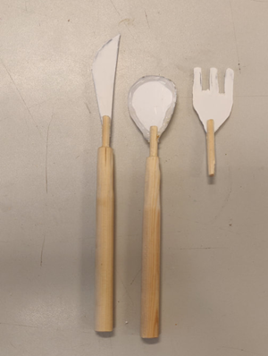
Het bestaat uit 2 delen
2 delen verbetert door 2 handvaten van te maken. Hierdoor alleen bovenste deel afwassen
Uiterlijk veel beter
Lepel nog geen vorm

Slide 8
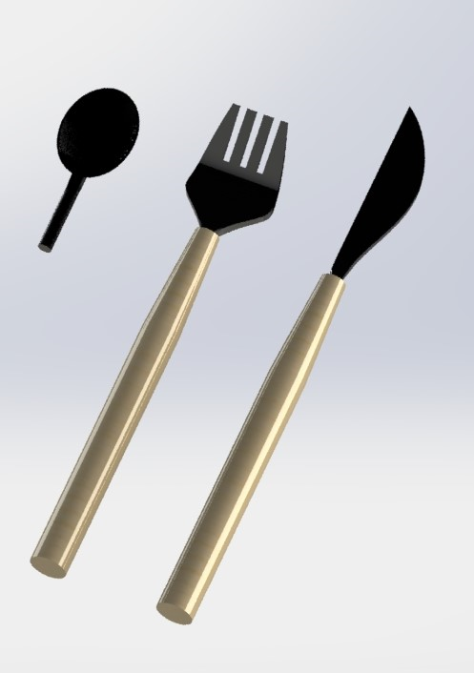
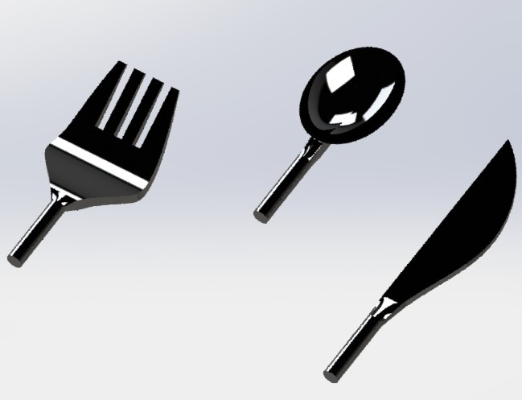
Solid works tekeningen

Slide 9
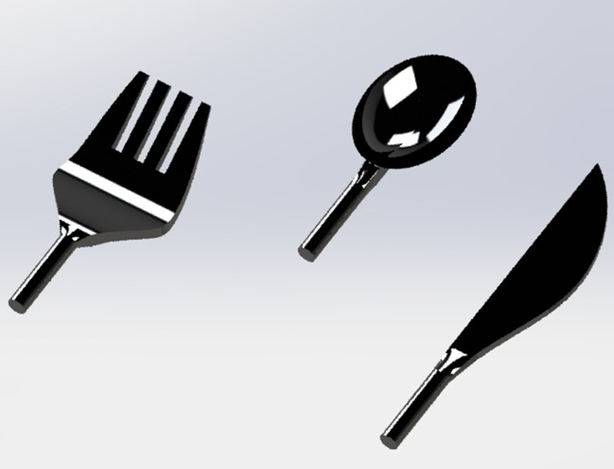
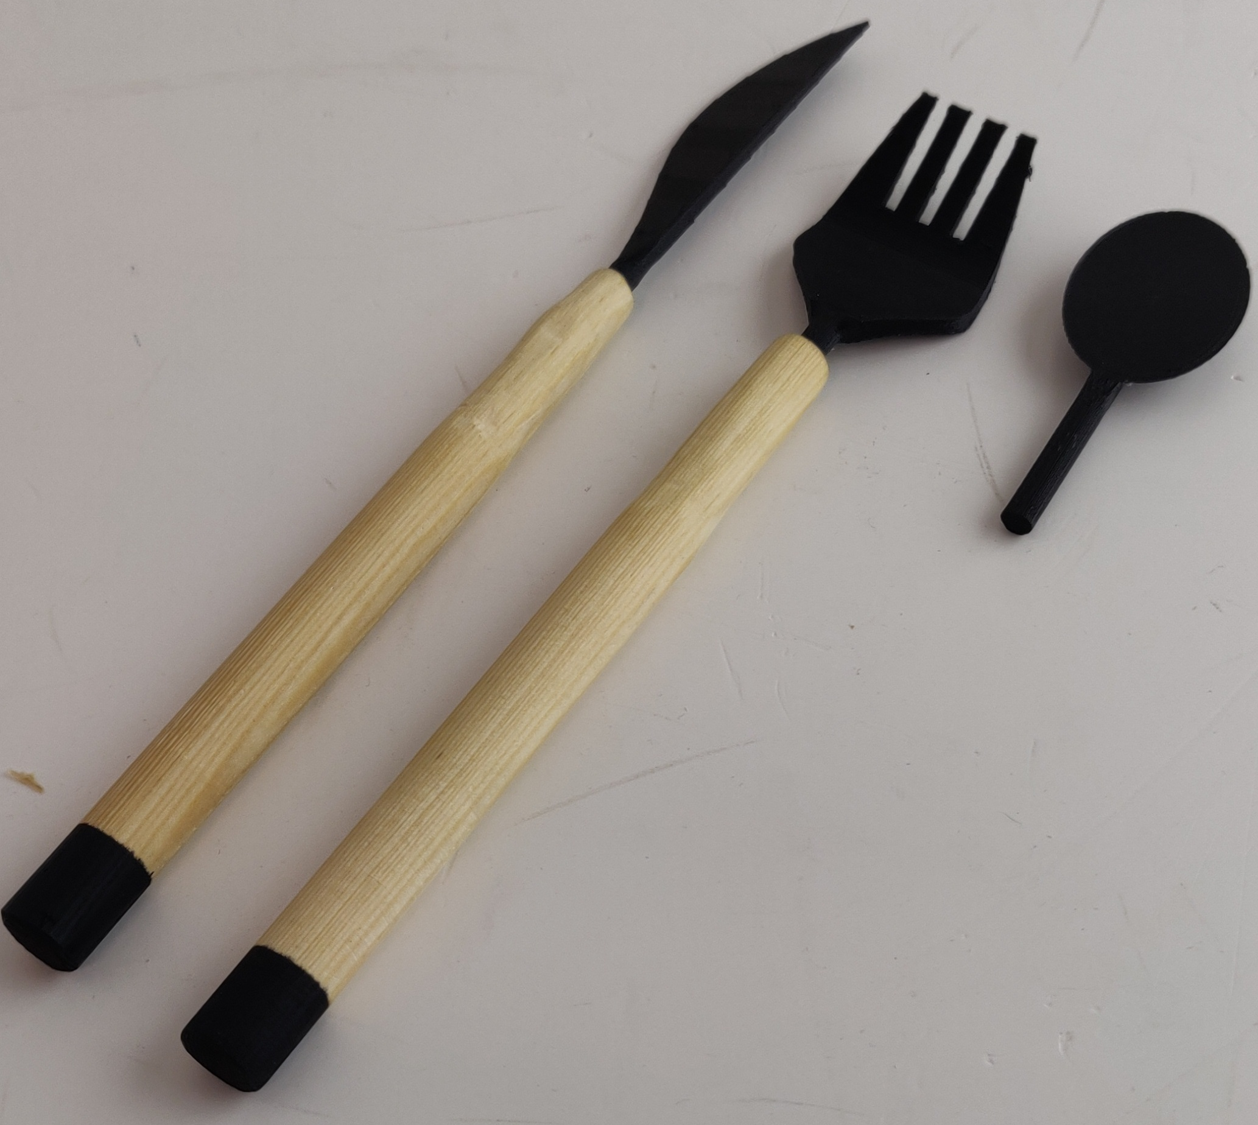
Prototype

